Slide 1
Desarrollo de aplicaciones y agentes de IA en Azure
Conclusión

Slide 2

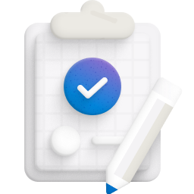

Gracias por asistir a este curso.
Estos son algunos recordatorios
Celebra tus
nuevas habilidades
Danos tu opinión
sobre cómo lo hemos hecho
Obtén el distintivo
Microsoft Certified
Canjea tu logro
Comparte con nosotros y con tu red
Envíanos tus comentarios
La encuesta se enviará por correo electrónico
Explora recursos adicionales para prepararte
Programa tu examen

Etiquétanos en las redes sociales: #Siempreaprendiendo

Slide 3
¿Qué podría ser lo siguiente en tu recorrido de aprendizaje?
Exploración del centro de aprendizaje de IA
https://learn.microsoft.com/ai

Slide 4
Diapositiva final con logotipo
Gracias.

